Slide 1
زمانبندی در محیط های محاسباتی لبه و مه مبتنی بر یادگیری عمیق با استفاده از شبکه عصبی حافظه طولانی کوتاه مدت برای بهینه‌سازی بار سیستم و زمان پاسخ
Scheduling in edge and fog computing environments based on deep learning using long-short-term memory neural network to optimize system load and response time
استاد راهنما: دکتر جواد حمیدزاده
تهیه کننده: علی شم آبادی
آبان ماه 1403

Slide 2
بيان مسئله
اینترنت اشیا امکان اتصال مردم به اشیا و ساختارهای هوشمند فیزیکی را فراهم کرده است
اینترنت اشیا روند دیجیتالی شدن دنیای فیزیکی را تسهیل می‌کند
با رشد دستگاه‌های اینترنت اشیا، انتظار برای پایداری و تأخیر پایینتر این ساختارها بیشتر از همیشه شده است
رایانش ابری، به عنوان فعال کننده اصلی اینترنت اشیا شناخته شده است و داده‌های تولید شده را ذخیره و پردازش می کند.که با قابلیت محاسباتی و ذخیره‌سازی پیشرفته، امنیت و اطمینان را تضمین می کند
رایانش ابری معمولاً در فاصله فیزیکی طولانی از دستگاه‌های اینترنت اشیا قرار دارند و تأخیر زیاد ناشی از فواصل طولانی نمی‌تواند نیازهای مربوط به برنامه‌های اینترنت اشیاء با نیازهای پردازش آنی را برآورده کند [1].

Slide 3
بيان مسئله
محاسبات لبه و یا مه به عنوان یک ساختار محاسباتی محبوب در زمینه اینترنت اشیا هستند که به صورت پردازش بلادرنگ استفاده می شوند
محاسبات مه به عنوان یک معماری محاسباتی غیرمتمرکز، پردازش، ذخیره سازی و کنترل هوشمند را در مجاورت دستگاه های اینترنت اشیا به ارمغان می آورد
مه از مزایای محاسبات ابری برخوردار است که نه تنها قابلیت‌های محاسباتی قدرتمندی را فراهم می‌کند، بلکه نیاز به انتقال داده‌ها به ابر برای پردازش، تجزیه و تحلیل و ذخیره‌سازی را کاهش می‌دهد، در نتیجه نرخ از بین رفتن بین شبکه را کاهش می‌دهد [2].
به عنوان مثال، در زمینه مراقبت‌های بهداشتی هوشمند، استقرار گره‌های محاسباتی لبه بر روی دستگاه‌های پزشکی می‌تواند پارامترهای فیزیولوژیکی بیماران را در زمان واقعی پایش کرده و داده‌ها را برای تجزیه و تحلیل و تشخیص، تحقق پزشکی از راه دور و پزشکی شخصی‌سازی شده به ابر منتقل کند

Slide 4
بهبود سطح توازن بار سرورها و در عین حال کاهش زمان پاسخ به یک مسئله مهم اما چالش برانگیز برای زمان‌بندی برنامه‌های اینترنت اشیا در محیط‌های مه تبدیل شده است
مه امکان نظارت، تجزیه و تحلیل، پردازش، نگهداری، توزیع و کنترل محاسبات را در نزدیکی گره‌های اینترنت اشیا فراهم نموده و همچنین امکانات ذخیره‌سازی، ارتباطات و تصمیم‌گیری را برای کاربران نهایی ایجاد می‌کند.
پیچیدگی محاسبات مه منجر به چالش در تکمیل وظایف در یک چارچوب زمانی معین به دلیل حجم زیادی از داده هایی که باید پردازش شوند، می شود. بنابراین، زمان بندی وظایف نقش بسیار مهمی دارد.
هدف یک الگوریتم بهینه‌سازی یافتن بهترین راه حل از بین چندین احتمال است
بيان مسئله
Notes:
بار سیستم باید متعادل سازی و توزیع شود تا بر روی چندین واحد عملیاتی اجرا شود. به عنوان مثال، با توزیع درخواست‌ها در چندین سرور به روشی یکپارچه (مانند محیط‌های محاسباتی بدون سرور)، تعادل بار می‌تواند از بارگذاری بیش از حد سرورهای موجود در شبکه جلوگیری کند و اطمینان حاصل کند که هر سرور بار پردازشی متوسطی را مدیریت می‌کند. این امر زمان پاسخ، عملکرد کلی سیستم و توان عملیاتی را بهبود می‌بخشد

Slide 5
بيان مسئله
وظایف در محیط مه به دو دسته داده با نیاز انتقال بالا و داده با محاسبات بالا طبقه بندی می شوند.
وابستگی بین وظایف، پیچیدگی بالاتری را در زمان‌بندی برنامه‌ها ایجاد می‌کند. [6].
از ساختارهایی با عنوان یادگیری ماشین و یادگیری عمیق به منظور حل مسئله زمانبندی در محیط مه استفاده شده،
عوامل یادگیری عمیق می‌توانند تغییرات محیط را حس کنند و به آن واکنش نشان دهند، که به یادگیری عمیق اجازه می‌دهد تا مسائل پیچیده را در سناریوهای واقعی حل کند.
Notes:
1- در طول زمان‌بندی، از منابع قدرتمند با کارایی بالا برای محاسبات بالا و منابع با کارایی ضعیف برای انتقال داده‌ها استفاده می‌شود که منجر به کاهش زمان اجرای کار می‌شود.
2- بنابراین، راه‌حل‌های فراابتکاری مبتنی بر قاعده نمی‌توانند با چالش زمان‌بندی در محیط‌های محاسباتی مقابله کنند
2- زمابندی، یک چالش از نوع NP سخت است، می توان راه حل های فراابتکاری را به منظور مدیریت مسائل زمانبندی در نظر گرفت
3- در یادگیری عمیق، عامل به طور مداوم با محیط در تعامل است و تعداد زیادی از مسیرهای تجربی را ثبت می کند

Slide 6
روش تحقیق
به دلیل محدودیت منابع محاسباتی با ایجاد تعادل بین سادگی پیاده‌سازی، پیچیدگی نمونه و عملکرد راه‌حل، به یک چالش تحقیقاتی در استفاده از یادگیری عمیق در محیط‌های مه در موقعیت‌های پیچیده تبدیل شده است[2].
در این پژوهش، یک رویکرد زمانبندی کاربردی اینترنت اشیا مبتنی بر یادگیری عمیق پیشنهاد شده که از ساختار شبکه عصبی حافظه طولانی کوتاه مدت به منظور طبقه‌بندی منابع پردازشی و اجرای فرایند زمانبندی استفاده می‌کند.
Notes:
4- روش پیشنهادی می تواند هزینه متعادل سازی بار سرورها، هزینه زمان پاسخ برنامه های اینترنت اشیا و هزینه وزنی آنها را بهینه کند.
5- با استفاده از روش پیشنهادی با محدود کردن دفعات به روز رسانی پارامترهای کیفیت سرویس، انتظار می‌رود سرعت همگرایی الگوریتم بهبود یابد

Slide 7
اهداف پژوهش
بهینه‌سازی تعادل بار سیستم در محیط‎های محاسباتی لبه و مه
کمینه‌سازی زمان پاسخ سیستم در محیط‎های محاسباتی لبه و مه
بهبود سربار محاسباتی در محیط‎های محاسباتی لبه و مه
راهکار زمانبندی پیشنهادی با استفاده از چه فرایندی باعث بهینه‌سازی تعادل بار سیستم در محیط‎های محاسباتی لبه و مه می‌شود؟
رویکرد پیشنهادی زمانبندی با استفاده از چه راهکاری باعث بهینه‌سازی زمان پاسخ سیستم در محیط‎های محاسباتی لبه و مه می‌شود؟
راهکار زمانبندی پیشنهادی با استفاده از چه فرایندی موجب بهینه‌سازی باعث بهبود سربار محاسباتی در محیط‎های محاسباتی لبه و مه می‌شود؟
سوالات پژوهش

Slide 8
فرضیات پژوهش
راهکار زمانبندی با بکارگیری یک رویکرد مبتنی بر یادگیری عمیق و بهبود فرایند تخصیص منابع باعث بهینه‌سازی تعادل بار سیستم در محیط‎های محاسباتی لبه و مه می‌شود.
راهکار زمانبندی پیشنهادی با بکارگیری یک رویکرد مبتنی بر یادگیری عمیق و انتخاب بهینه منابع باعث بهینه‌سازی زمان پاسخ سیستم در محیط‎های محاسباتی لبه و مه می‌شود.
راهکار زمانبندی پیشنهادی با استفاده از یک رویکرد بهینه‌سازی زمانبندی در محیط‎های محاسباتی لبه و مه مبتنی بر یادگیری عمیق موجب بهینه‌سازی سربار محاسباتی می‌شود.

Slide 9
جنبه نوآوری پژوهش
چالش ها
بسیاری از برنامه های اینترنت اشیا نیاز به اجرا در منابع لبه/مه دارند که ممکن است سرورها بیش از حد در مه بارگذاری شوند.
بسیاری از برنامه‌های کاربردی اینترنت اشیا از اجزای وابسته تشکیل شده‌اند که محدودیت‌های اضافی را برای اجرای خود متحمل می‌شوند
محیط‌های محاسباتی لبه/مه و برنامه‌های اینترنت اشیا ذاتا پویا و تصادفی هستند

Slide 10
جنبه نوآوری پژوهش
غلبه بر چالش ها
در این پژوهش یک رویکرد زمانبندی بهینه مبتنی بر یادگیری عمیق با استفاده از شبکه عصبی LSTM پیشنهاد می‌شود تا زمان پاسخ را به طور سازگار و کارآمد و بهینه کند.
جنبه نوآوری پژوهش به شرح زیر است:
از یک رویکرد پیش پردازش و حذف افزونگی اطلاعات مبتنی بر مدل پیرسون به منظور مدیریت منابع با استفاده از پارامترهای کیفیت سرویس ارائه می‎شود.
(منابع محاسباتی سرور، تعداد سرورها)، این راهکار به طور تطبیقی ​​ پارامترهای کیفیت هنگامی که محیط محاسباتی تغییر می کند سرویس و زمان بندی را با سرعت همگرایی بالا به روز کند.
Notes:
3- به منظور زمانبندی وظایف، یک مدل هزینه مبتنی بر شبکه عصبی LSTM در محیط‌های محاسباتی لبه/مه پیشنهاد می‌شود تا سطح تعادل بار سرورها را بهبود بخشد و زمان پاسخ برنامه را به حداقل برساند.

Slide 11
تعریف متغیرهای پژوهش
رایانش ابری سیار: رایانش ابری سیار به این معنی است که دستگاه های تلفن همراه قادر به دسترسی به ابر خواهند بود. یک زیرساخت ایده‌آل رایانش ابری سیار می‌تواند مصرف انرژی، ذخیره‌سازی، ارتباطات، امنیت و قابلیت‌های محاسباتی قابل مقایسه با دستگاه‌های تلفن همراه را فراهم کند[9].
محاسبات لبه: خدمات (به عنوان مثال، پردازش و ذخیره سازی) را می توان از هسته به لبه شبکه منتقل کرد. محاسبات لبه، محاسبات را در لبه شبکه انجام می دهد، [10].
محاسبات مه: در محاسبات مه، محاسبات انجام می شود، داده ها ذخیره می شوند و شبکه ها در لبه شبکه های ارتباطی ایجاد می شوند[10].
رایانش ابری: توسعه محاسبات ابری برای رفع نواقص محاسبات لبه، موبایل و رایانش ابری سیار در نظر گرفته شده بود.

Slide 12
روش تحقيق (به طور مشروح)
روش تحقیق بر اساس نتایج: از نظر حل مسئله و کاربرد در شبکه های مه و لبه استراتژیک و کاربردی و از نظر نوآوری در روش های توسعه ای است. در نتیجه، با توجه به کسب و درک دانش جدید حوزه علمی، این تحقیق یک توسعه کاربردی است.
طبقه بندی پژوهش بر اساس فرآیند اجرا: با توجه به ماهیت داده ها، این تحقیق کمی و مبتنی بر رویکرد کاربردی، تحلیلی- توصیفی است.
طبقه بندی تحقیق بر اساس اهداف: با بهره گیری از نتایج و در نظر گرفتن بهترین، اهداف اصلی و عملی، منجر به تدوین فرضیه و طراحی یک رویکرد زمانبندی پویا در ساختار محاسبات مه و لبه می‌شود،

Slide 13
پژوهش پیشنهادی در چهار مرحله اجرا می­شود
فاز اول، بیان مسئله، مفاهیم محاسبات ابری، اینترنت اشیا و ساختار مه و لبه در آن مورد بررسی قرار می گیرد.
فاز دوم، بررسی و ارزیابی مفاهیم مربوط به زمانبندی در محیط مه و لبه،
فاز سوم، ارزیابی ساختار روش پیشنهادی به صورت کلی
فاز چهارم، شبیه سازی و ارزیابی روش پیشنهادی اجرا شده و مقایسه نتایج به دست آمده از شبیه­سازی، با رویکردهای موجود
Notes:
1-1 زمانبندی در این ساختارها به عنوان چالش مطالعه می‌شود.
2-1 مطالعه الگوها و راهکارهای ارائه شده محققان در این زمینه انجام می شود
2-2 مزایا و معایب هریک از رویکردهای بررسی شده توصف می­شود.

Slide 14
روش حل مسئله
یکی از کاراترین روش‌ها برای حل مسائل غیرقطعی استفاده از الگوریتم‌های تکاملی است.
مسئله مدیریت اطلاعات در ساختارهای تکاملی یک چالش مهم است
در روش پیشنهادی می‌توان از پارامترهای کیفیت سرویس مختلفی از قبیل پهنای باند، نرخ گذردهی، نرخ خطای بیتی، قابلیت اطمینان، قابلیت اعتماد، هزینه و ... برای بهینه‌سازی، جهت زمانبندی کارا در محیط لبه و مه استفاده کرد،
Notes:
1- مسئله زمانبندی در محاسبات مه و لبه یک مسئله غیرقطعی است که همواره روش‌های مختلفی برای حل آن ارائه می‌شود
4- ولی باید دقت داشت که استفاده از پارامترهای بیشتر، ­می­تواند منجر به افزایش پیچیدگی محاسباتی و درنتیجه افت کارایی کلی شبکه شود

Slide 15
راهکار پیشنهادی
در راهکار پیشنهادی برای نرمال سازی پارامترهای کیفیت سرویس، از فرایند نرمال­سازی استاندارد استفاده شده
به منظور حذف افزونگی از مدل پیرسون استفاده می‌شود.
پیش پردازش و ارزیابی داده‌های ارائه شده در مجموعه داده مورد ارزیابی
ارزیابی پارامترهای قابلیت اطمینان، طول ارتباطی بین اشیا، نرخ پردازنده مرکزی، پهنای باند و نرخ گذردهی به عنوان پارامترهای موثر در مصرف انرژی در هر شی
نرمال‎سازی پارامترهای ارزیابی شده با استفاده فرایندهای نرمال سازی و استفاده از پارامترهای نرمال شده به عنوان ورودی الگوریتم شبکه عصبی LSTM
طبقه‌بندی منابع با استفاده از مدل الگوریتم شبکه عصبی LSTM و اجرای فرایند زمابندی در محیط محاسبات مه و لبه با استفاده از روش پیشنهادی
حذف افزونگی و ایجاد همبستگی بین پارامترهای کیفیت سرویس با استفاده از مدل پیرسون
شکل 1) مدل مفهومی رویکرد پیشنهادی
Notes:
در شکل زیر ساختار راهکار پیشنهادی شرح داده شده است.

Slide 16
راهکار پیشنهادی
ابتدا باید داده‌های مختلف ارائه شده همبسته‌سازی شوند تا بتوان داده‌های مفید را در قالب یک مدل کلی مشخص نموده و داده‌های زائد که نقشی در تصمیم‌گیری ندارند را حذف نمود
ضریب همبستگی ابزاری آماری برای تعیین نوع و درجه رابطه یک متغیر کمی با متغیر کمی دیگر است.
ضریب پیرسون نشان می‌دهد که تا چه اندازه بین متغیرها رابطه وجود دارد.

Slide 17
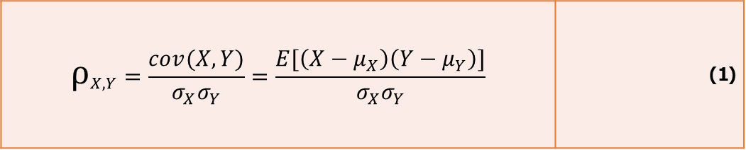
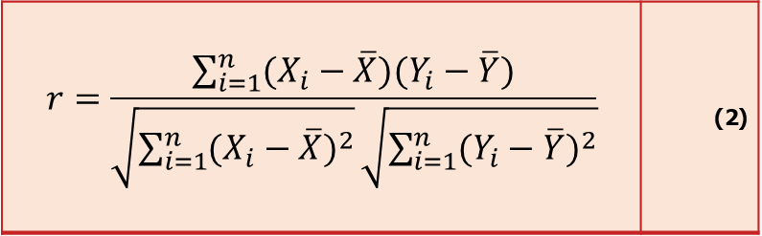
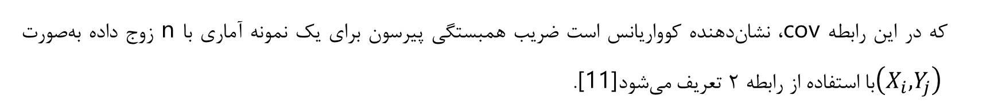
راهکار پیشنهادی
درحالت کلی ضریب همبستگی پیرسون بین دو متغیر تصادفی برابر با کوواریانس آن‌ها تقسیم‌بر انحراف معیار آن‌ها است. برای یک جامعه آماری، ضریب همبستگی جامعه به‌صورت رابطه 1 قابل‌تعریف خواهد بود[11].
(1) | $$ρ_{X,Y}=\frac{cov(X,Y)}{σ_{X}σ_{Y}}=\frac{E[\left(X−μ_{X}\right)\left(Y−μ_{Y}\right)]}{σ_{X}σ_{Y}}$$
که در این رابطه cov، نشان‌دهنده کوواریانس است ضریب همبستگی پیرسون برای یک نمونه آماری با n زوج داده به‌صورت $\left(X_{i},Y_{j}\right)$ با استفاده از رابطه 2 تعریف می‌شود[11].
(2) | $$r=\frac{\sum_{i=1}^{n}{(X_{i}−\overline{X})(Y_{i}−\overline{Y})}}{\sqrt{\sum_{i=1}^{n}{{(X_{i}−\overline{X})}^{2}}}\sqrt{\sum_{i=1}^{n}{{(Y_{i}−\overline{Y})}^{2}}}}$$

Slide 18
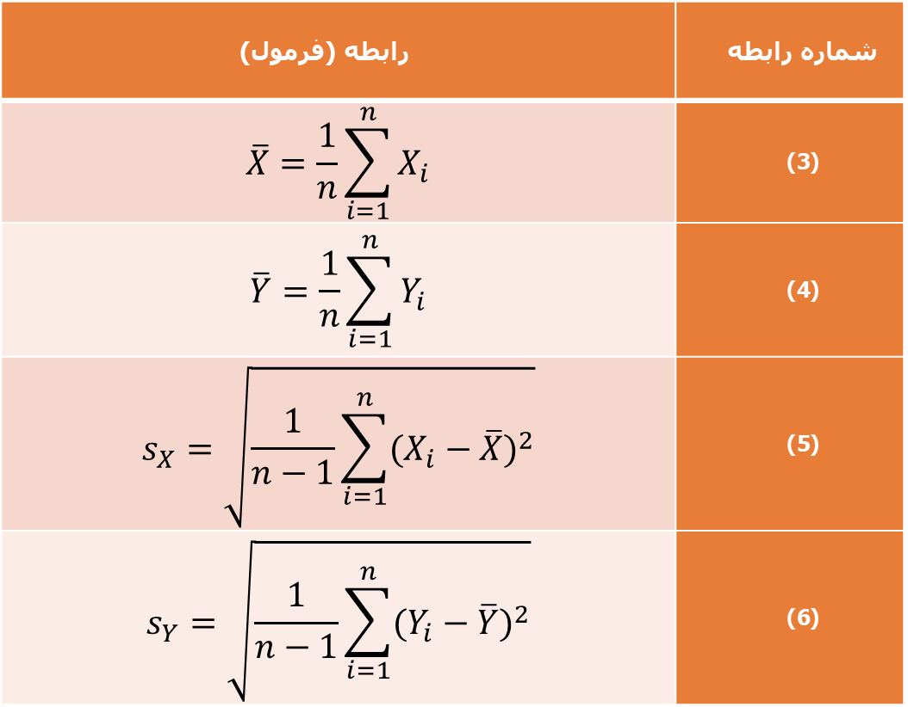
راهکار پیشنهادی
در رابطه 2 هر یک از مقادیرX، Y، sXو sY به ترتیب با استفاده از روابط (3)، (4)، (5) و (6) تعریف می‌شوند[11].
شماره رابطه | رابطه (فرمول)
(3) | $$\overline{X}=\frac{1}{n}\sum_{i=1}^{n}{X_{i}}$$
(4) | $$\overline{Y}=\frac{1}{n}\sum_{i=1}^{n}{Y_{i}}$$
(5) | $$s_{X}=\sqrt{\frac{1}{n−1}\sum_{i=1}^{n}{{(X_{i}−\overline{X})}^{2}}}$$
(6) | $$s_{Y}=\sqrt{\frac{1}{n−1}\sum_{i=1}^{n}{{(Y_{i}−\overline{Y})}^{2}}}$$

Slide 19
راهکار پیشنهادی
با استفاده از همبسته نمودن داده‌ها می‌توان بخش بسیار بزرگی از ارزیابی‌های غیرمفید برای داده‌های غیرضروری را حذف نمود. [11]
شدّت رابطه | تفسیر
8/. تا 1 | رابطه بسیار قوی
6/. تا 8/. | رابطه قوی
4/. تا 6/. | رابطه متوسط
2/. تا 4/. | رابطه کم (یا ضعیف)
صفر تا 2/. | فقدان رابطه یا رابطه ناچیز
شبکه‌های LSTM برای غلبه بر مشکل وابستگی طولانی‌مدت شبکه‌های عصبی مکرر طراحی شده‌اند.
ویژگی های LSTM را قادر می­سازد تا کل توالی داده ها (به عنوان مثال سری های زمانی) را بدون ارزیابی هر نقطه در دنباله به طور مستقل پردازش کنند و اطلاعات مفیدی در مورد داده های قبلی در توالی برای کمک به پردازش نقاط داده جدید ارائه کنند.
عدم وجود رابطه بین دو متغیر، برابر صفر است
Notes:
تقسیم‌بندی ارائه شده در جدول نمونه­ای از این تقسیم­بندی است
LSTM ها دارای اتصالات بازخوردی هستند که آنها را با شبکه های عصبی پیشخور سنتی متفاوت می کند.

Slide 20
راهکار پیشنهادی
بر اساس این الگوریتم، در سطح پایه، خروجی یک LSTM در یک نقطه زمانی خاص به سه چیز وابسته است:
حافظه بلند مدت فعلی شبکه - که به صورت وضعیت سلولی شناخته می شود
خروجی در نقطه قبلی در زمان - به صورت حالت پنهان قبلی شناخته می شود
داده های ورودی در مرحله زمانی فعلی
سه دروازه در یک LSTM معمولی وجود دارد. گیت فراموشی، گیت ورودی و گیت خروجی.
Notes:
مشکل شبکه های عصبی بازگشتی این است که آنها به سادگی داده های قبلی را در "حافظه کوتاه مدت" خود ذخیره می کنند. هنگامی که حافظه موجود در آن تمام شد، به سادگی طولانی ترین اطلاعات حفظ شده را حذف می کند و آن را با داده های جدید جایگزین می کند. مدل LSTM سعی می کند با حفظ اطلاعات انتخاب شده در حافظه بلند مدت این مشکل را رفع می­کند. این حافظه طولانی مدت در حالت سلولی ذخیره می شود.

Slide 21
راهکار پیشنهادی
در گیت فراموشی، تصمیم گرفته می­شود که کدام اطلاعات فعلی و قبلی در مورد پارامترهای کیفیت سرویس برای هر توصیه نگهداری شود و کدامیک به بیرون استخراج شود. Forget Gate
در گیت ورودی، تصمیم گرفته می شود که ورودی فعلی چقدر برای حل کار ارزشمند است Input Gate
گیت خروجی، خروجی مدل LSTM در حالت پنهان محاسبه می شود. بسته به کاربرد، می تواند مثلاً کلمه ای باشد که معنای جمله را تکمیل کند. Output Gate

Slide 22
رویکردهای بررسی شده، به همراه مزایا و معایب موجود
مولف | روش پیشنهادی | سرعت | تاخیر | مصرف انرژی | کیفیت سرویس | طول عمر شبکه
گروه تحقیقاتی جیان و همکارانش[22] | ارائه روش کاملاً جدید برای مسئله جایگذاری سرویس که می‌تواند زمان قرارگیری ماشین مجازی و مصرف انرژی را کاهش دهد. | متوسط | متوسط | بالا | بالا | پایین
گروه تحقیقاتی الشماری و همکارانش[7] | تحلیلی از آخرین تکنیک‌های زمان‌بندی منابع برای محیط‌های یکپارچه اینترنت اشیا و محاسبات مه ارائه کردند | پایین | پایین | بالا | بالا | پایین
گروه تحقیقاتی غفاری و همکارانش[8] | نسخه جدیدی از بهینه‌سازی خرگوش‌های مصنوعی به نام بهینه‌سازی خرگوش‌های مصنوعی آشوب‌زده مبتنی بر غیرخطی را پیشنهاد می‌کند و از بهینه‌سازی خرگوش برای زمان‌بندی کار در محیط محاسبات مه استفاده می‌کند | پایین | متوسط | بالا | پایین | متوسط
وانگ و همکارانش[2] | یک الگوریتم زمانبندی مبتنی بر یادگیری تقویتی را پیشنهاد کردند که تا زمان پاسخ‌دهی برنامه‌های ناهمگن اینترنت اشیاء را به طور سازگار و کارآمد بهینه کند و بار سرورهای لبه/مه را متعادل کند. | بالا | پایین | متوسط | پایین | متوسط
هوسین و همکارانش[13] | یک تکنیک زمان‌بندی کار به نام زمان‌بندی وظایف اولویت‌دار آگاه از منابع را در یک محیط محاسباتی مه ناهمگن پیشنهاد کردند. | متوسط | بالا | پایین | متوسط | متوسط
گروه تحقیقاتی صراف زاده و همکارانش[23] | به حداقل رساندن تاخیر برنامه و استفاده از شبکه با پیشنهاد یک الگوریتم قرار دادن سرویس مبتنی بر ژنتیک در محیط‌های ابر-مه | متوسط | پایین | بالا | بالا | پایین
گروه تحقیقاتی تقی زاده و همکارانش[24] | برای بهبود در دسترس بودن داده ها و کاهش تأخیر و هزینه دسترسی به داده، از فراابتکاری NSGA-II برای تخصیص داده ها در بهترین گره مه نزدیک کاربر استفاده کردند. | بالا | بالا | پایین | بالا | متوسط
گروه تحقیقاتی آرانی و همکارانش[25] | ارائه یک راه حل کارآمد تخصیص خدمات اینترنت اشیا با الهام از استفاده از الگوی محاسباتی خودمختار برای استقرار برنامه های اینترنت اشیا در زیرساخت مه مجازی | بالا | پایین | متوسط | متوسط | بالا

Slide 23
رویکردهای بررسی شده، به همراه مزایا و معایب موجود
مولف | روش پیشنهادی | سرعت | تاخیر | مصرف انرژی | کیفیت سرویس | طول عمر شبکه
گروه تحقیقاتی دجامی و همکارانش[28] | بررسی قرارگیری خدمات اینترنت اشیا در معماری Fog | متوسط | متوسط | بالا | بالا | پایین
گروه تحقیقاتی خسروآبادی و همکارانش[30] | پیشنهاد یک الگوریتم اکتشافی را برای حل SPP که به صورت خوشه‌بندی دستگاه‌های مه و خدمات حساس به نیاز ابتدا (SCATTER) نامگذاری شده است. | بالا | بالا | پایین | بالا | متوسط
گروه تحقیقاتی جونگ هاو و همکارانش[31] | ارائه موضوع جایگذاری سرویس مه متمرکز شده و روندهای تحقیقاتی اخیر در این موضوع | بالا | پایین | متوسط | متوسط | بالا
گروه تحقیقاتی ایوبی و همکارانش[32] | ارائه یک روش مستقل استقرار سرویس اینترنت اشیا شامل چهار مرحله نظارت، تجزیه و تحلیل، تصمیم گیری و اجرا | متوسط | پایین | پایین | بالا | متوسط
گروه تحقیقاتی کریما و همکارانش[29] | پیشنهاد یک مدل برنامه‌ریزی خطی عدد صحیح برای قرار دادن سرویس با هدف کاهش تأخیر برنامه‌های کاربردی محبوب | بالا | پایین | متوسط | بالا | بالا
گروه تحقیقاتی هالوا و همکارانش[1] | جایگذاری سرویس بلادرنگ در چارچوب محاسباتی مه برای کاربردهای اینترنت اشیا: رویکرد مبتنی بر منطق فازی | پایین | پایین | پایین | بالا | بالا
گروه تحقیقاتی حسینی و همکارانش[14] | زمان بندی وظایف برای محاسبات مه داوطلبانه به نام های Min-CCV و Min-V | پایین | متوسط | متوسط | متوسط | متوسط
گروه تحقیقاتی صراف زاده و همکارانش[23] | به حداقل رساندن تاخیر برنامه و استفاده از شبکه با پیشنهاد یک الگوریتم قرار دادن سرویس مبتنی بر ژنتیک در محیط‌های مه | متوسط | بالا | متوسط | متوسط | بالا

Slide 24
رویکردهای بررسی شده، به همراه مزایا و معایب موجود
مولف | روش پیشنهادی | سرعت | تاخیر | مصرف انرژی | کیفیت سرویس | طول عمر شبکه
گروه تحقیقاتی رینو و همکارانش[3] | ارائه الگوریتم جایگذاری سرویس جدید در محاسبات مه به نام برای بهینه‌سازی تابع چند هدفه | متوسط | بالا | متوسط | متوسط | بالا
گروه تحقیقاتی لاخان و همکارانش[15] | ارائه یک چارچوب الگوریتم جایگذاری سرویس کارآمد با در نظر گرفتن پارامترهای انرژی، بر اساس شبکه های عصبی عمیق | بالا | متوسط | متوسط | بالا | متوسط
گروه تحقیقاتی لیجز و همکارانش[4] | ارائه یک رویکرد جایگذاری سرویس را در محیط‌های مه- با در نظر گرفتن مسئله مصرف انرژی در زمان‌ تکمیل برنامه | بالا | متوسط | بالا | متوسط | بالا
گروه تحقیقاتی معماری و همکارانش [9] | یک الگوریتم جایگذاری سرویس آگاه از تأخیر مبتنی بر تطبیق ماشین مجازی با استفاده از رویکردهای فراابتکاری | بالا | متوسط | بالا | متوسط | بالا
گروه تحقیقاتی رفعت و همکارانش[10] | ارائه یک راه‌حل جایگذاری سرویس به منظور برآورده کردن حداکثر تعداد درخواست‌ها با توجه به الزامات مهلت زمانی آنها | بالا | بالا | متوسط | بالا | متوسط
گروه تحقیقاتی سالیمان و همکارانش[26] | ارائه یک چارچوب محاسباتی مفهومی مستقل مبتنی بر میان افزار کنترل مه-ابر برای مدیریت بهینه مه و منابع ابر | متوسط | پایین | پایین | بالا | متوسط
گروه تحقیقاتی تکیه بند و همکاران [27] | بررسی مشکل ارائه خدمات پویا را برای ارائه خدمات کاربردی IoT بر روی زیرساخت مه ناهمگن و پویا | بالا | پایین | متوسط | بالا | بالا
گروه تحقیقاتی آرانی و همکارانش [25] | ارائه یک راه‌حل کارآمد قرار دادن سرویس اینترنت اشیا را بر اساس روش‌شناسی خودمختار برای استقرار برنامه‌های اینترنت اشیا در زیرساخت مه | متوسط | بالا | پایین | متوسط | متوسط

Slide 25
منابع و مراجع
[1] H. S. Ali, R. R. Rout, P. Parimi, and S. K. Das, “Real-Time Task Scheduling in Fog-Cloud Computing Framework for IoT Applications: A Fuzzy Logic based Approach,” in 2021 International Conference on COMmunication Systems NETworkS (COMSNETS), Jan. 2021, pp. 556–564. doi: 10.1109/COMSNETS51098.2021.9352931.
[2] Z. Wang, M. Goudarzi, M. Gong, and R. Buyya, “Deep Reinforcement Learning-based Scheduling for Optimizing System Load and Response Time in Edge and Fog Computing Environments,” Oct. 22, 2023, arXiv: arXiv:2309.07407. doi: 10.48550/arXiv.2309.07407.
[3] F. Hoseiny, S. Azizi, M. Shojafar, F. Ahmadiazar, and R. Tafazolli, “PGA: A Priority-aware Genetic Algorithm for Task Scheduling in Heterogeneous Fog-Cloud Computing,” in IEEE INFOCOM 2021 - IEEE Conference on Computer Communications Workshops (INFOCOM WKSHPS), May 2021, pp. 1–6. doi: 10.1109/INFOCOMWKSHPS51825.2021.9484436.
[4] S. Ijaz, E. U. Munir, S. G. Ahmad, M. M. Rafique, and O. F. Rana, “Energy-makespan optimization of workflow scheduling in fog–cloud computing,” Computing, vol. 103, no. 9, pp. 2033–2059, Sep. 2021, doi: 10.1007/s00607-021-00930-0.
[5] S.-E. Chafi, Y. Balboul, M. Fattah, S. Mazer, and M. E. Bekkali, “Enhancing IoT Workloads: A Comparative Study of Fog and Edge Computing Scheduling Algorithms,” in 2024 International Conference on Circuit, Systems and Communication (ICCSC), Jun. 2024, pp. 1–6. doi: 10.1109/ICCSC62074.2024.10616815.
[6] M. Abdel-Basset, R. Mohamed, M. Elhoseny, A. K. Bashir, A. Jolfaei, and N. Kumar, “Energy-Aware Marine Predators Algorithm for Task Scheduling in IoT-Based Fog Computing Applications,” IEEE Transactions on Industrial Informatics, vol. 17, no. 7, pp. 5068–5076, Jul. 2021, doi: 10.1109/TII.2020.3001067.
[7] N. Alshammari, S. S. Gill, H. Pervaiz, Q. Ni, and H. Ahmed, “Resource Scheduling in Integrated IoT and Fog Computing Environments: A Taxonomy, Survey and Future Directions,” in Resource Management in Distributed Systems, A. Mukherjee, D. De, and R. Buyya, Eds., Singapore: Springer Nature, 2024, pp. 63–77. doi: 10.1007/978-981-97-2644-8_4.
[8] R. Ghafari and N. Mansouri, “A novel energy-based task scheduling in fog computing environment: an improved artificial rabbits optimization approach,” Cluster Comput, vol. 27, no. 6, pp. 8413–8458, Sep. 2024, doi: 10.1007/s10586-024-04396-5.

Slide 26
منابع و مراجع
[9] P. Memari, S. S. Mohammadi, F. Jolai, and R. Tavakkoli-Moghaddam, “A latency-aware task scheduling algorithm for allocating virtual machines in a cost-effective and time-sensitive fog-cloud architecture,” J Supercomput, vol. 78, no. 1, pp. 93–122, Jan. 2022, doi: 10.1007/s11227-021-03868-4.
[10] R. O. Aburukba, T. Landolsi, and D. Omer, “A heuristic scheduling approach for fog-cloud computing environment with stationary IoT devices,” Journal of Network and Computer Applications, vol. 180, p. 102994, Apr. 2021, doi: 10.1016/j.jnca.2021.102994.
[11] J. Benesty, J. Chen, Y. Huang, and I. Cohen, “Pearson Correlation Coefficient,” in Noise Reduction in Speech Processing, I. Cohen, Y. Huang, J. Chen, and J. Benesty, Eds., in Springer Topics in Signal Processing. , Berlin, Heidelberg: Springer, 2009, pp. 1–4. doi: 10.1007/978-3-642-00296-0_5.
[12] C.-F. Lai, W.-C. Chien, L. T. Yang, and W. Qiang, “LSTM and Edge Computing for Big Data Feature Recognition of Industrial Electrical Equipment,” IEEE Trans. Ind. Inf., vol. 15, no. 4, pp. 2469–2477, Apr. 2019, doi: 10.1109/TII.2019.2892818.
[13] M. Hussain, S. Nabi, and M. Hussain, “RAPTS: resource aware prioritized task scheduling technique in heterogeneous fog computing environment,” Cluster Comput, vol. 27, no. 9, pp. 13353–13377, Dec. 2024, doi: 10.1007/s10586-024-04612-2.
[14] F. Hoseiny, S. Azizi, M. Shojafar, and R. Tafazolli, “Joint QoS-aware and Cost-efficient Task Scheduling for Fog-cloud Resources in a Volunteer Computing System,” ACM Trans. Internet Technol., vol. 21, no. 4, p. 86:1-86:21, Jul. 2021, doi: 10.1145/3418501.
[15] A. Lakhan, Q.-U.-A. Mastoi, M. Elhoseny, M. S. Memon, and M. A. Mohammed, “Deep neural network-based application partitioning and scheduling for hospitals and medical enterprises using IoT assisted mobile fog cloud,” Enterprise Information Systems, vol. 0, no. 0, pp. 1–23, Feb. 2021, doi: 10.1080/17517575.2021.1883122.
[16] M. Jia, J. Zhu, and H. Huang, “Energy and delay-ware massive task scheduling in fog-cloud computing system,” Peer-to-Peer Netw. Appl., vol. 14, no. 4, pp. 2139–2155, Jul. 2021, doi: 10.1007/s12083-021-01118-1.

Slide 27
منابع و مراجع
[17] K. Dubey, S. C. Sharma, and M. Kumar, “A Secure IoT Applications Allocation Framework for Integrated Fog-Cloud Environment,” J Grid Computing, vol. 20, no. 1, p. 5, Feb. 2022, doi: 10.1007/s10723-021-09591-x.
[18] M. Mokni, S. Yassa, J. E. Hajlaoui, R. Chelouah, and M. N. Omri, “Cooperative agents-based approach for workflow scheduling on fog-cloud computing,” J Ambient Intell Human Comput, Apr. 2021, doi: 10.1007/s12652-021-03187-9.
[19] J. Bisht and V. S. Vampugani, “Load and Cost-Aware Min-Min Workflow Scheduling Algorithm for Heterogeneous Resources in Fog, Cloud, and Edge Scenarios,” IJCAC, vol. 12, no. 1, pp. 1–20, Jan. 2022, doi: 10.4018/IJCAC.2022010105.
[20] S. D. Okegbile, B. T. Maharaj, and A. S. Alfa, “A multi-user tasks offloading scheme for integrated edge-fog-cloud computing environments,” IEEE Transactions on Vehicular Technology, pp. 1–1, 2022, doi: 10.1109/TVT.2022.3167892.
[21] M. Mokni and S. Yassa, “MAS-aware Approach for QoS-based IoT Workflow Scheduling in Fog-Cloud Computing,” in Optimization and Machine Learning, John Wiley & Sons, Ltd, 2022, pp. 25–53. doi: 10.1002/9781119902881.ch2.
[22] C. Jian, L. Bao, and M. Zhang, “A high-efficiency learning model for virtual machine placement in mobile edge computing,” Cluster Comput, Jan. 2022, doi: 10.1007/s10586-022-03550-1.
[23] N. Sarrafzade, R. Entezari-Maleki, and L. Sousa, “A genetic-based approach for service placement in fog computing,” J Supercomput, vol. 78, no. 8, pp. 10854–10875, May 2022, doi: 10.1007/s11227-021-04254-w.
[24] J. Taghizadeh, M. Ghobaei‐Arani, and A. Shahidinejad, “A metaheuristic‐based data replica placement approach for data‐intensive IoT applications in the fog computing environment,” Softw Pract Exp, vol. 52, no. 2, pp. 482–505, Feb. 2022, doi: 10.1002/spe.3032.

Slide 28
منابع و مراجع
[25] M. Ghobaei-Arani and A. Shahidinejad, “A cost-efficient IoT service placement approach using whale optimization algorithm in fog computing environment,” Expert Systems with Applications, vol. 200, p. 117012, Aug. 2022, doi: 10.1016/j.eswa.2022.117012.
[26] M. Salimian, M. Ghobaei-Arani, and A. Shahidinejad, “An Evolutionary Multi-objective Optimization Technique to Deploy the IoT Services in Fog-enabled Networks: An Autonomous Approach,” Applied Artificial Intelligence, vol. 36, no. 1, p. 2008149, Dec. 2022, doi: 10.1080/08839514.2021.2008149.
[27] M. Tekiyehband, M. Ghobaei-Arani, and A. Shahidinejad, “An efficient dynamic service provisioning mechanism in fog computing environment: A learning automata approach,” Expert Systems with Applications, vol. 198, p. 116863, Jul. 2022, doi: 10.1016/j.eswa.2022.116863.
[28] T. Djemai, P. Stolf, T. Monteil, and J.-M. Pierson, “A Discrete Particle Swarm Optimization Approach for Energy-Efficient IoT Services Placement Over Fog Infrastructures,” in 2019 18th International Symposium on Parallel and Distributed Computing (ISPDC), Jun. 2019, pp. 32–40. doi: 10.1109/ISPDC.2019.00020.
[29] K. Velasquez, D. P. Abreu, L. Paquete, M. Curado, and E. Monteiro, “A Rank-based Mechanism for Service Placement in the Fog,” in 2020 IFIP Networking Conference (Networking), Jun. 2020, pp. 64–72.
[30] F. Khosroabadi, F. Fotouhi-Ghazvini, and H. Fotouhi, “SCATTER: Service Placement in Real-Time Fog-Assisted IoT Networks,” Journal of Sensor and Actuator Networks, vol. 10, no. 2, Art. no. 2, Jun. 2021, doi: 10.3390/jsan10020026.
[31] J. Choi and S. Ahn, “Scalable Service Placement in the Fog Computing Environment for the IoT-Based Smart City,” Journal of Information Processing Systems, vol. 15, no. 2, pp. 440–448, 2019, doi: 10.3745/JIPS.03.0113.
[32] M. Ayoubi, M. Ramezanpour, and R. Khorsand, “An autonomous IoT service placement methodology in fog computing,” Software: Practice and Experience, vol. 51, no. 5, pp. 1097–1120, 2021, doi: 10.1002/spe.2939.

Slide 29
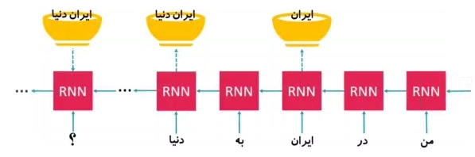
یادگیری عمیق با استفاده از شبکه عصبی LSTM Long Short-Term Memory on deep learning
ترجمه فارسی Long Short-Term Memory چه می‌شود؟ حافظه بلند و کوتاه مدت! یعنی ما با شبکه‌ای سروکار داریم که هم حافظه کوتاه مدت و هم حافظه بلندمدت دارد. اما یک ویژگی مهم دیگر شبکه LSTM، فراموشی است. این شبکه، می‌تواند در هرلحظه تعیین کند که چه مقدار از اطلاعات گذشته فراموش یا حفظ شود.
مثال برای شما بزنم. به این جمله دقت کنید:
من در ایران به دنیا آمدم، کم و بیش بلد هستم که … صحبت کنم.
همین‌طور که کلمه به کلمه در متن جلو می‌رویم، بعضی از کلمات خیلی مهم و کلیدی را در آن سبد بگذاریم. بعدا، هرجایی که خواستیم از آنها استفاده می‌کنیم. مثلا، شبیه شکل زیر، ایران و دنیا را درون سبد حافظه بلندمدت می‌گذاشتیم تا در قسمت ? استفاده کنیم.

Slide 30
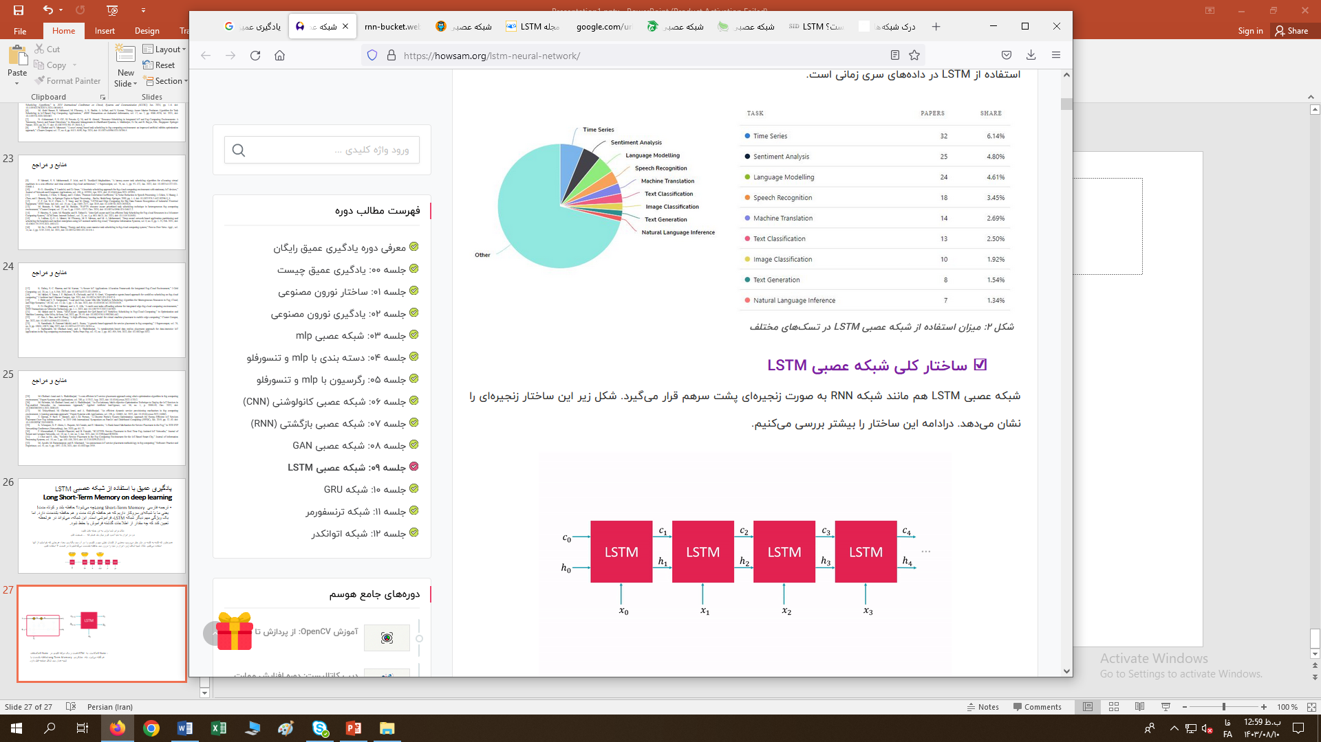
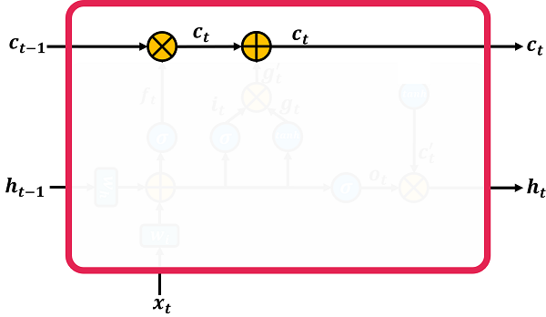
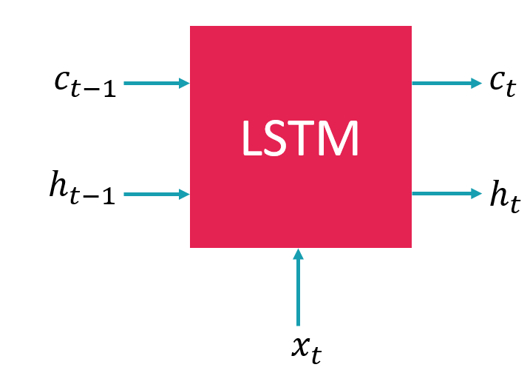
C مخفف Cell State است و یک مولفه کلیدی در LSTM می باشد. به آن حافظه بلندمدت می گویند که عملکردی شبیه همان سبد شکل صفحه قبل دارد.
در گذر زمان، در این حافظه بلندمدت C اطلاعاتی ذخیره یا از آن حذف می‌شود. این حافظه بلندمدت دو خاصیت مهم و جالب دارد:
می‌توانیم اطلاعات در آن را پاک کنیم. یعنی، همان فراموش کردن.
می‌توانیم به آن اطلاعاتی اضافه کنیم. یعنی، همان به‌خاطر سپردن.
علامت‌هایx و + را روی خط Ct-1 و Ct به ترتیب مربوط به فراموش کردن و به‌خاطرسپردن داده های ورودی هستند

Slide 31
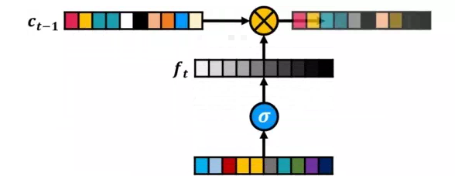
فراموشی در شبکه LSTM
علامت × روی خط حافظه بلندمدت در شکل دو ورودی دارد که یکی همان Ct-1 است و دومی هم یک ورودی است و طبق شکل ورودی قبل از اعمال از یک تابع سیگموید می‌گذرد. این تابع سیگموید باعث می‌شود که خروجی عددی بین 0 تا 1 شود.
هر درایه‌ای از ft اگر 0 باشد، یعنی به درایه متناظرش در Ct-1 اجازه نمی‌دهد به خروجی برود.
یعنی می‌گوید بریز دور!
هر درایه‌ای از ft اگر 1 باشد، یعنی تمام ورودی Ct-1 به خروجی می‌رود و دست‌نخورده باقی می‌ماند.
اگر هم عددی بین 0 تا 1 باشد، طبیعتا تا حدی روی ورودی تاثیر می‌گذارد.
پس این‌گونه می‌توانیم اطلاعاتی را از داخل Ct-1 حذف کنیم!

Slide 32
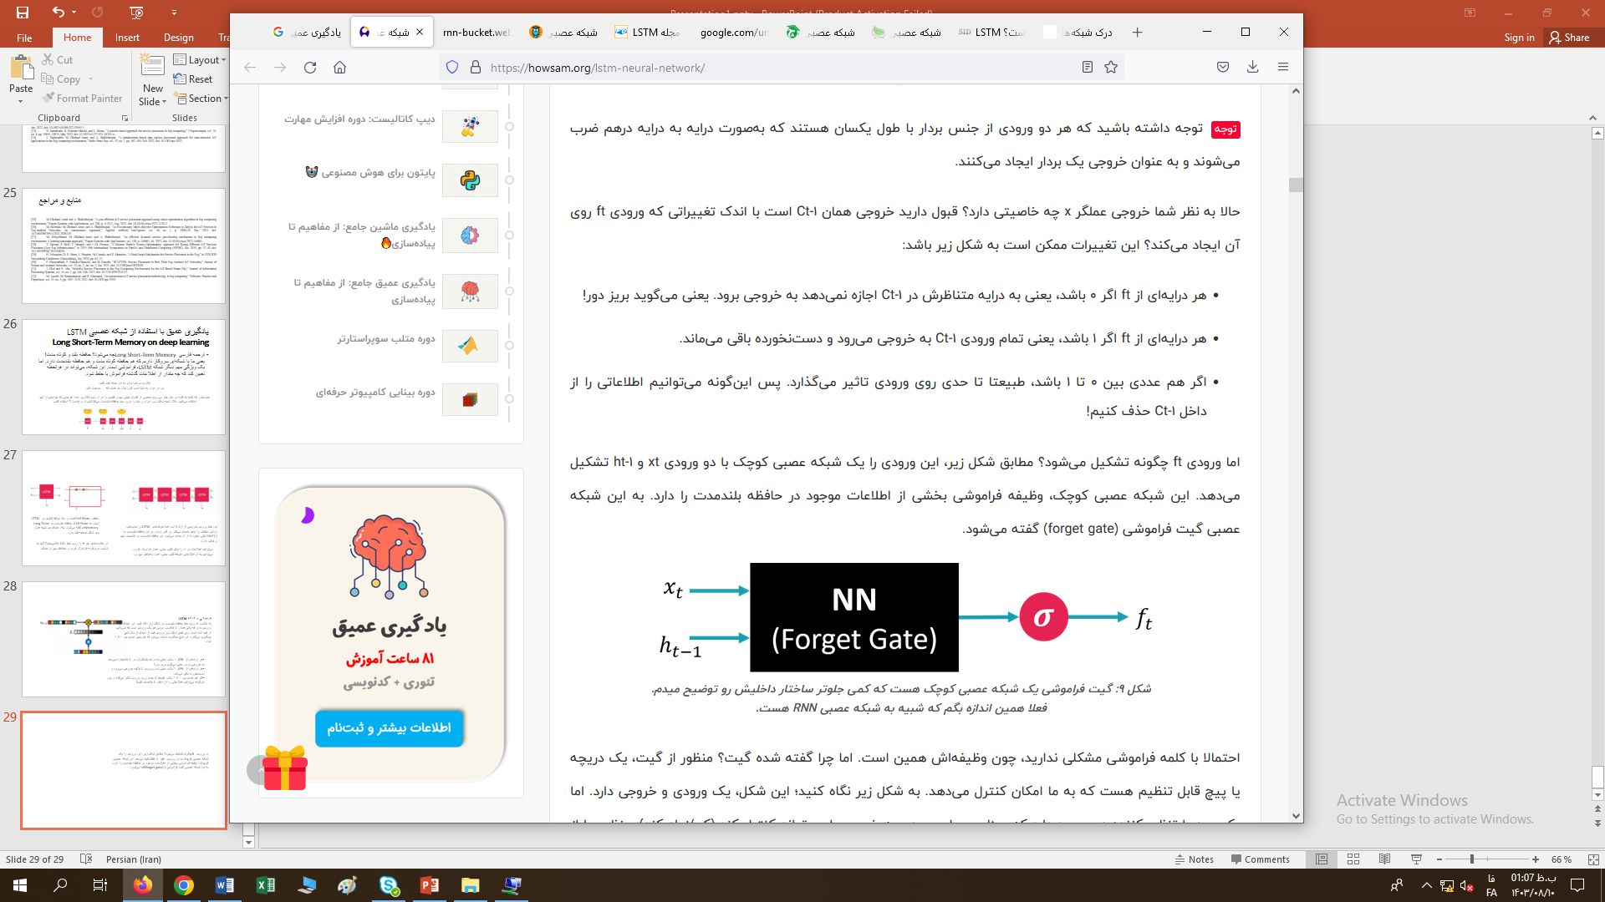
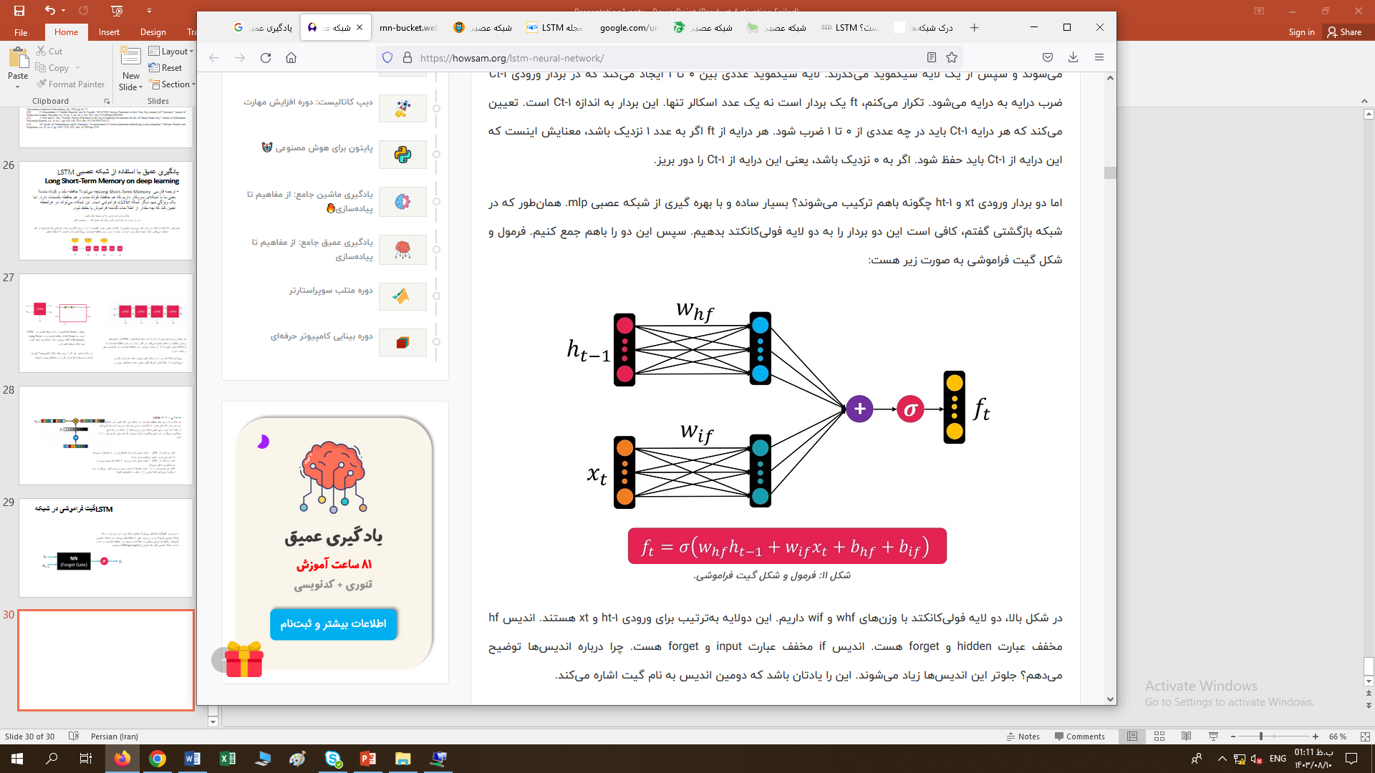
گیت فراموشی در شبکه LSTM
ورودی ft چگونه تشکیل می‌شود؟
مطابق شکل، ورودی یک شبکه عصبی کوچک با دو ورودی xt و ht-1 تشکیل می‌دهد.
این شبکه عصبی کوچک، وظیفه فراموشی بخشی از اطلاعات موجود در حافظه بلندمدت را دارد.
به این شبکه عصبی گیت فراموشی forget gate گفته می‌شود.
ورودی xt و ht-1 از یک لایه سیگموید می‌گذرند. لایه سیگموید عددی بین 0 تا 1 ایجاد می‌کند
اگر به عدد 1 نزدیک باشد، معنایش اینست که این درایه باید حفظ شود. اگر به 0 نزدیک باشد، یعنی این درایه را دور بریز.

Slide 33
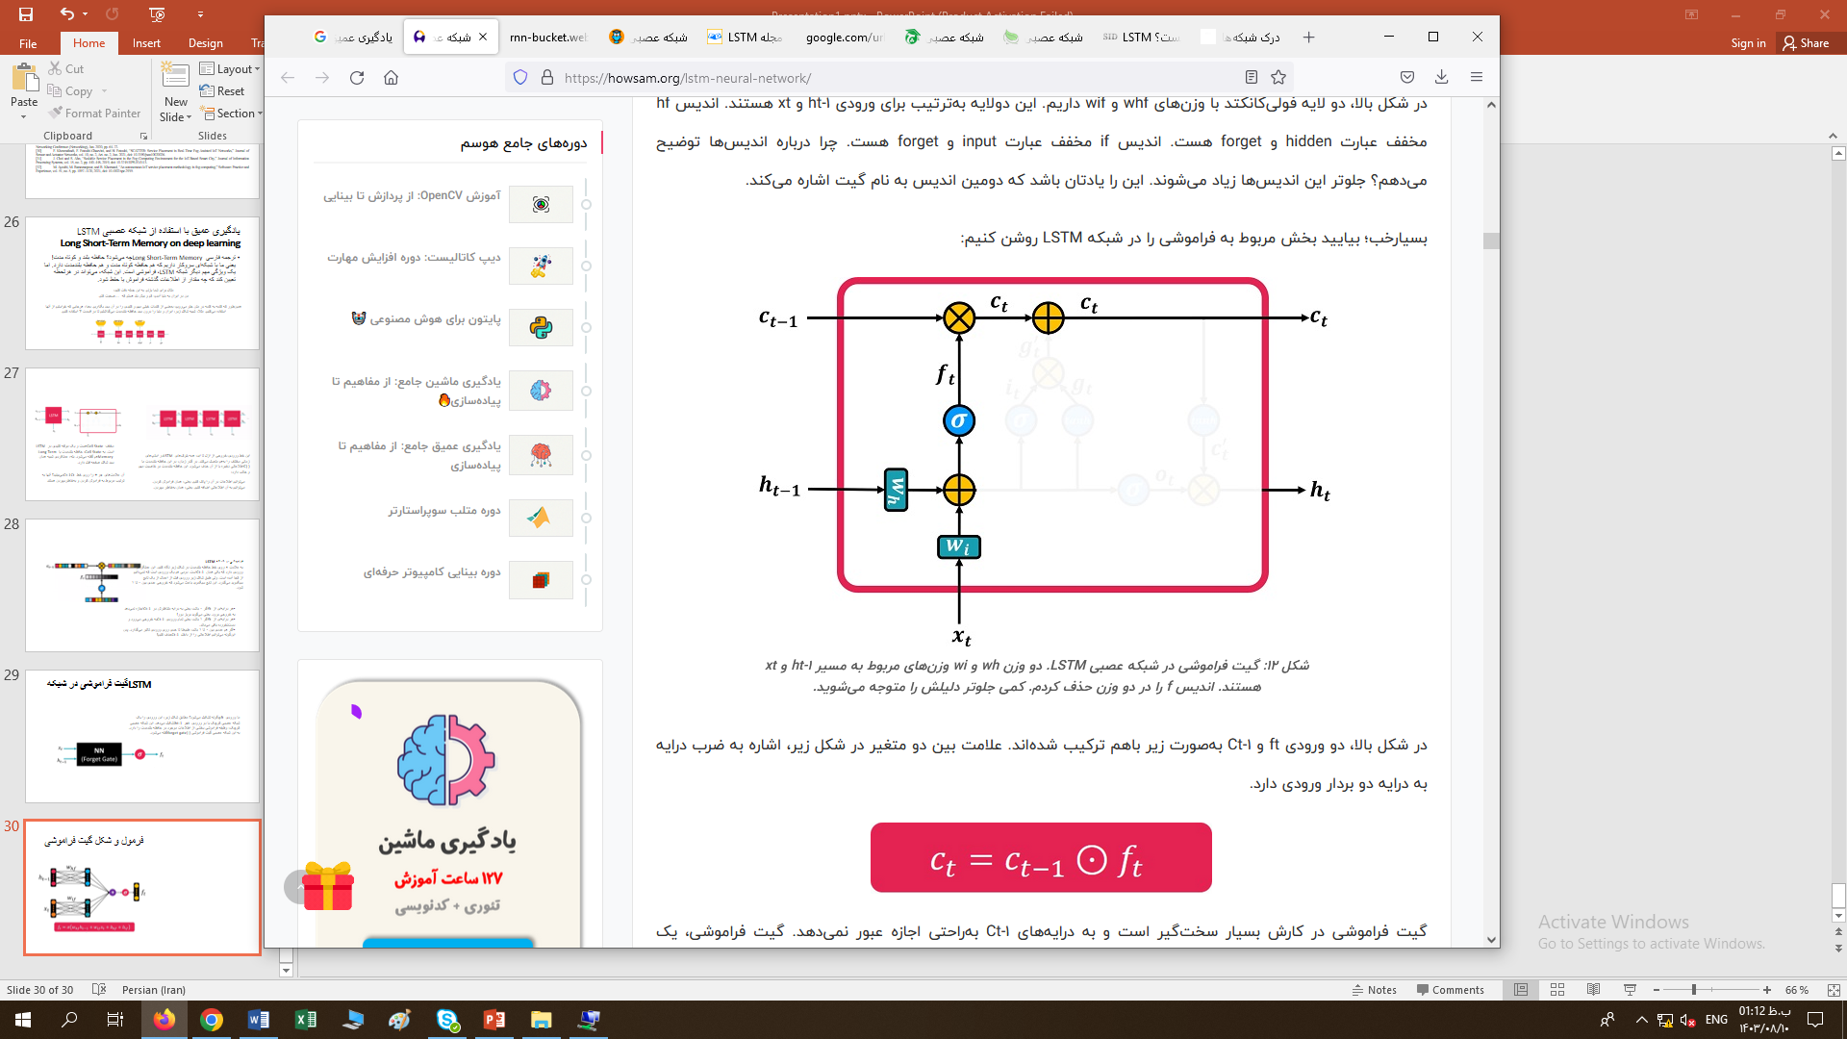
گیت فراموشی در شبکه LSTM
در شکل بالا، دو ورودی ft و Ct-1 به‌صورت زیر باهم ترکیب شده‌اند.
علامت بین دو متغیر در شکل زیر، اشاره به ضرب درایه به درایه دو بردار ورودی دارد.

Slide 34
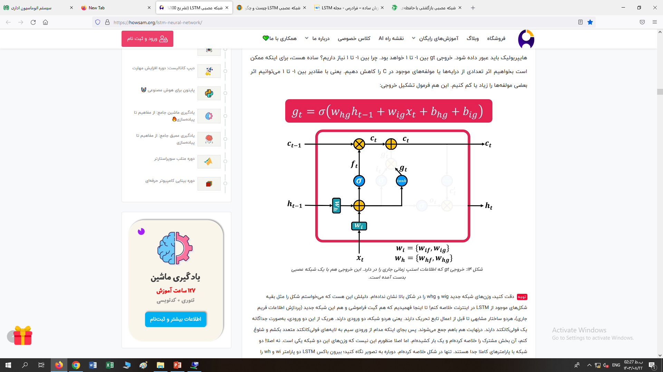
به خاطر سپردن در شبکه عصبی LSTM
شامل دو ورودی xt و ht-1 است. این ورودی‌ها باید از دو لایه فولی‌کانکتد wig و whg عبور کنند و بعد باهم جمع شوند.
خروجی gt بین 1- تا 1 خواهد بود. چرا بین 1- تا 1 نیاز داریم؟
برای اینکه ممکن است بخواهیم اثر تعدادی از درایه‌ها یا مولفه‌های موجود در C را کاهش دهیم.
یعنی با مقادیر بین 1- تا 1 می‌توانیم اثر بعضی مولفه‌ها را زیاد یا کم کنیم.

Slide 35
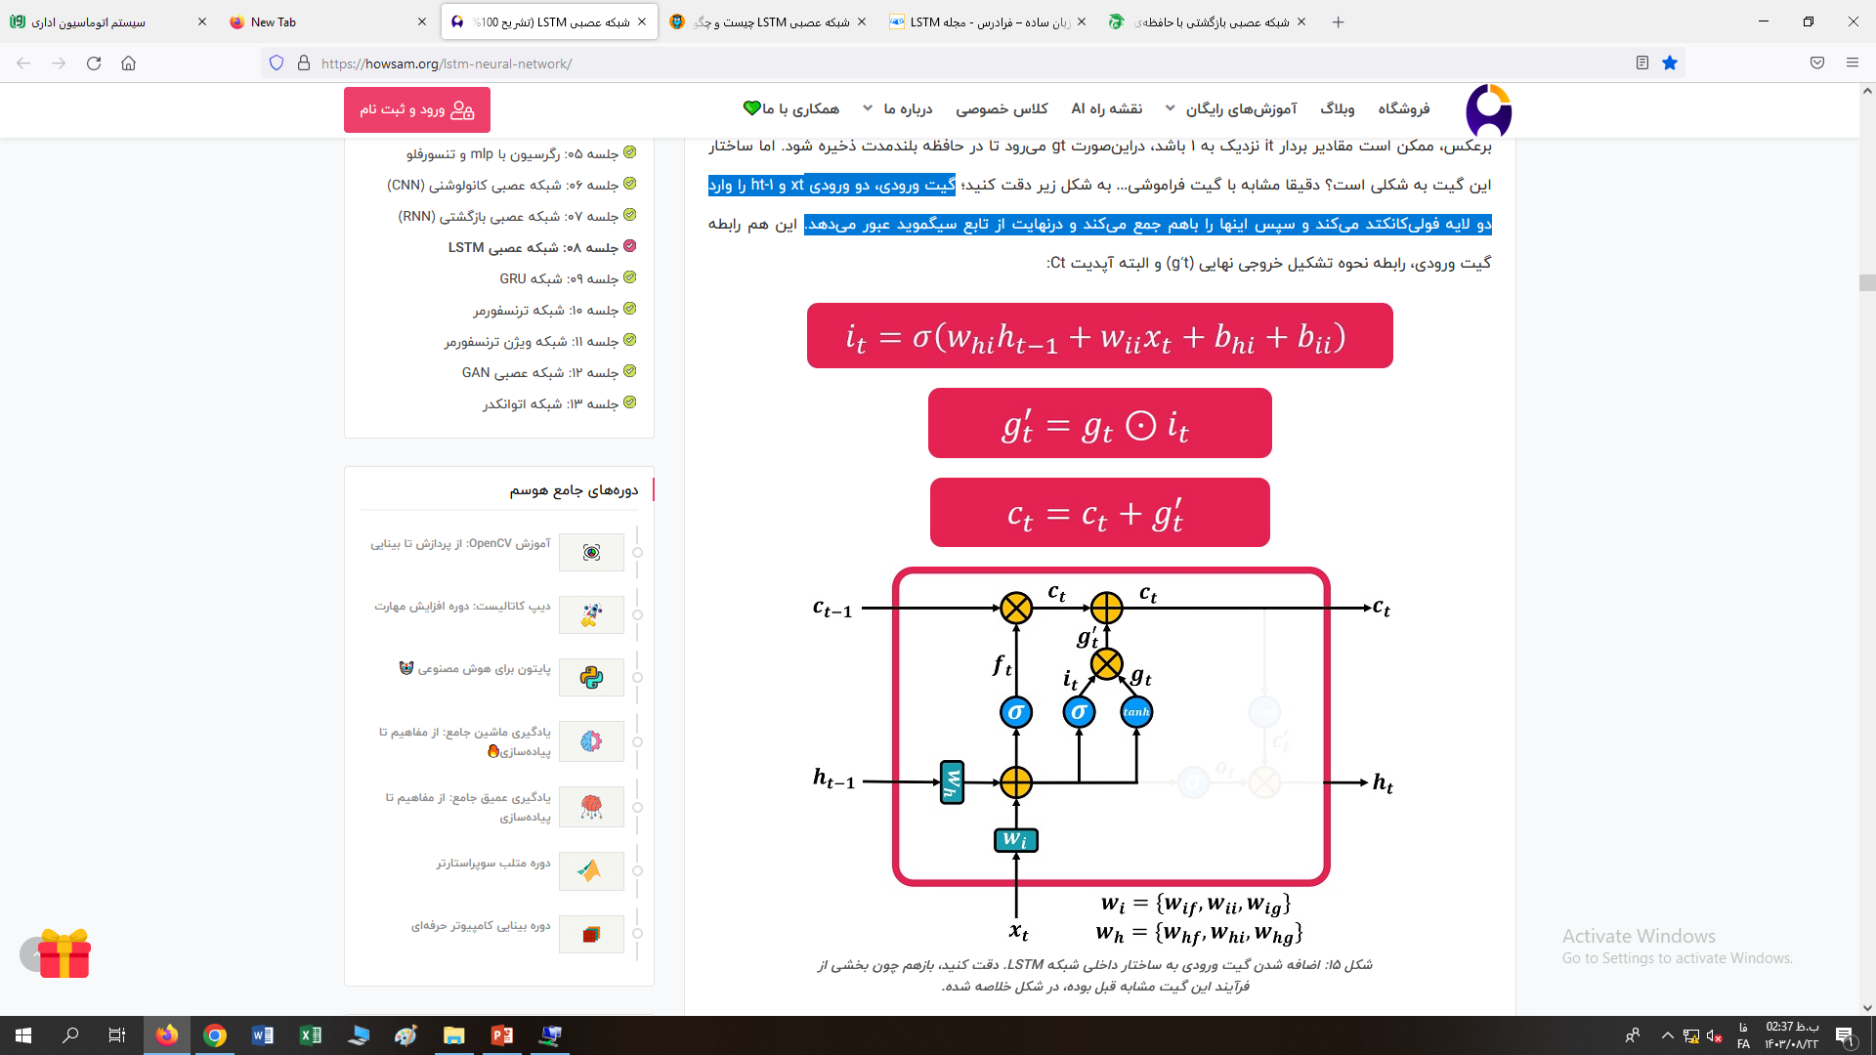
گیت ورودی در شبکه عصبی LSTM
گیت ورودی، ارزیاب میزان ارزش اطلاعات موجود در gt است
مشابه گیت فراموشی، ممکن است مقادیر موجود در بردار it نزدیک به صفر باشد، بنابراین اثر gt را کم می‌کند.
برعکس، ممکن است مقادیر بردار it نزدیک به 1 باشد، در این صورت gt می‌رود تا در حافظه بلندمدت ذخیره شود.
گیت ورودی، دو ورودی xt و ht-1 را وارد دو لایه فولی‌کانکتد می‌کند و سپس اینها را باهم جمع می‌کند و درنهایت از تابع سیگموید عبور می‌دهد.

Slide 36
ساخت خروجی ht در شبکه LSTM
ما یک سوال! تصور کنید، از فردی می‌پرسید تا حالا دو تیم استقلال و پرسپولیس چندبار باهم بازی کردند؟ بعد مخاطب بگوید: “سلام، دو تیم استقلال و پرسپولیس اولین بار در سال فلان باهم بازی کردند که حاصل آن مساوی بود. در بازی دوم، … در بازی سوم و …” همین‌طور بگوید و بگوید تا اینکه برسد به آخرین بازی و درنهایت بگوید بنابراین، تابحال 80 بار باهم بازی کرده‌اند. درحالی‌که، جواب این سوال یک کلمه بود، آن‌هم 80!

Slide 37
ساخت خروجی ht در شبکه LSTM
خروجی Ct را از یک تانژانت هایپربولیک عبور می‌دهیم،
اگر ما همه اطلاعات موجود در Ct را به ht منتقل کنیم، دقیقا مشابه با ارائه یک جواب طولانی است. بهتر است آنقدری که نیاز است را برداریم و به خروجی ht منتقل کنیم
برعکس، ممکن است مقادیر بردار it نزدیک به 1 باشد، در این صورت gt می‌رود تا در حافظه بلندمدت ذخیره شود.
گیت ورودی، دو ورودی xt و ht-1 را وارد دو لایه فولی‌کانکتد می‌کند و سپس اینها را باهم جمع می‌کند و درنهایت از تابع سیگموید عبور می‌دهد.

Slide 38
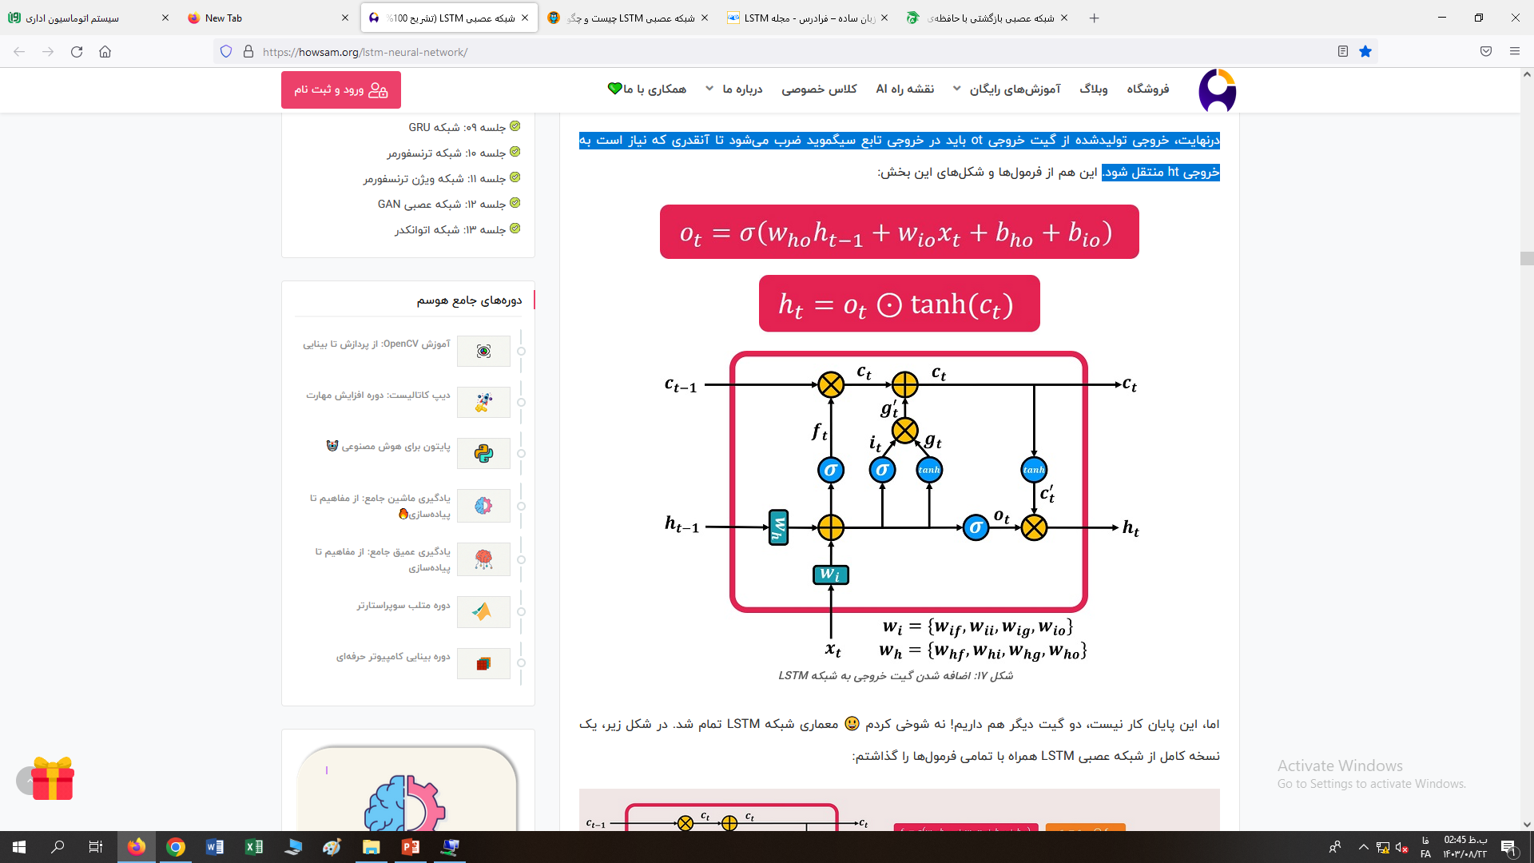
گیت خروجی در شبکه LSTM
گیت خروجی تعیین می‌کند چقدر از حافظه بلندمدت باید به خروجی منتقل شود
گیت خروجی، دو ورودی xt و ht-1 را وارد دو لایه فولی‌کانکتد می‌کند
و اینها را باهم جمع می‌کند
و درنهایت از تابع سیگموید عبور می‌دهد
درنهایت، خروجی تولیدشده از گیت خروجی ot باید در خروجی تابع سیگموید ضرب می‌شود تا آنقدری که نیاز است به خروجی ht منتقل شود.

Slide 39
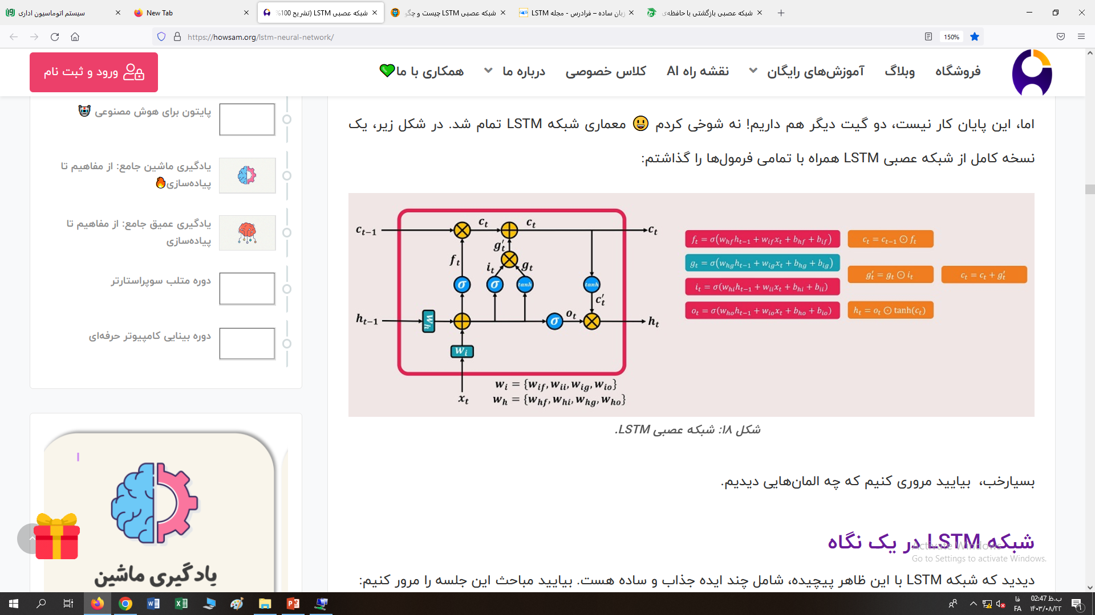
معماری شبکه LSTM
یک نسخه کامل از شبکه عصبی LSTM همراه با تمامی فرمول‌ها

